Slide 1

Servisno Orjientisane Arhitekture
Vidosava Arsić 16478
Jovana Jović 16639

Slide 2
Projekat 1
U okviru Projekta 1 kreirale smo:
RESTFull Web Service
gRPC Web Service
GraphQL Web Service

Slide 3
RESTFull Web Service
Implementirale smo REST Web servis i OpenAPI specifikaciju koji omogućava dodavanje, dobijanje, ažuriranje i brisanje podataka (CRUD) iz baze podataka .
Aplikacija je kreirana uz pomoć .NET Core 6 na backend-u i Swagger UI-a. Koristile smo Mongo bazu podataka.

Slide 4
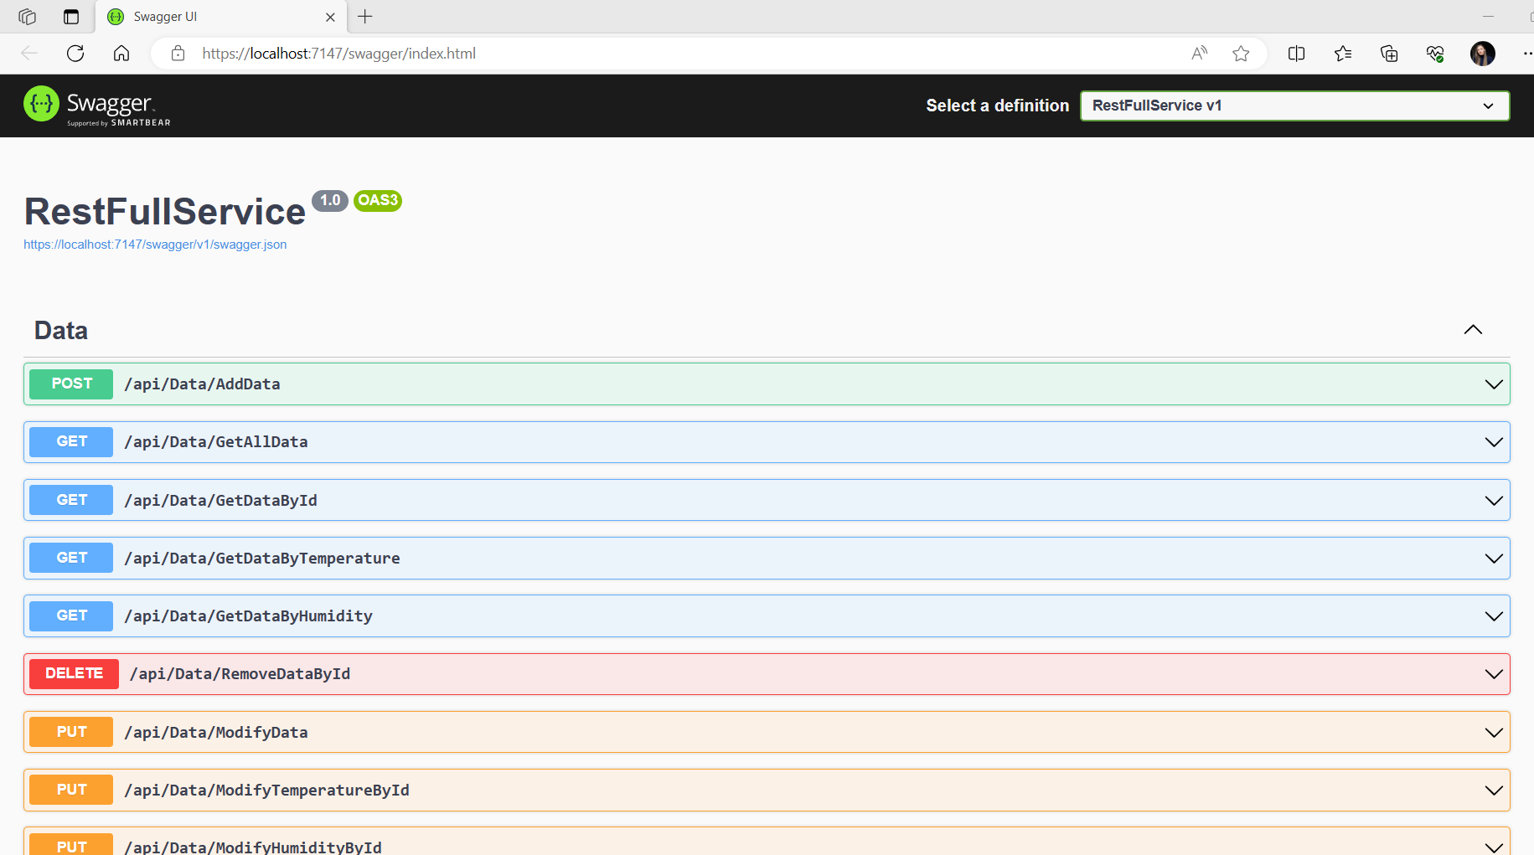

Slide 5
gRPC Web Service
gRPC Web servis koji omogućava dodavanje, dobijanje ažuriranje i brisanje podataka (CRUD) iz baze podataka.
Kreirale smo Client i Server .NET Core 6 na backend-u . Koristile smo Mongo bazu podataka. Kreirale smo protobuf file u okviru koga su specificirane procedure koje smo koristile, čija je implementacija u okviru Service aplikacije. U okviru Clienta pozivamo gRPC procedure. Protobuf sadrži i definisane message. Oni se prosledjuju prilikom komunikacije.

Slide 6
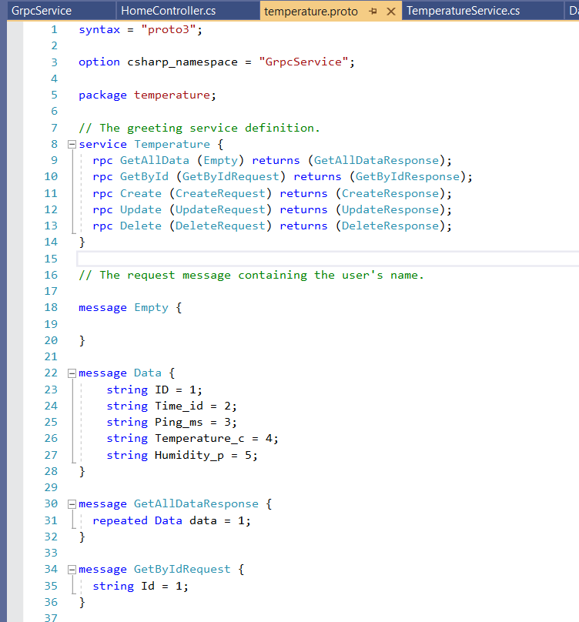
Izgled Protobuf file-a

Slide 7
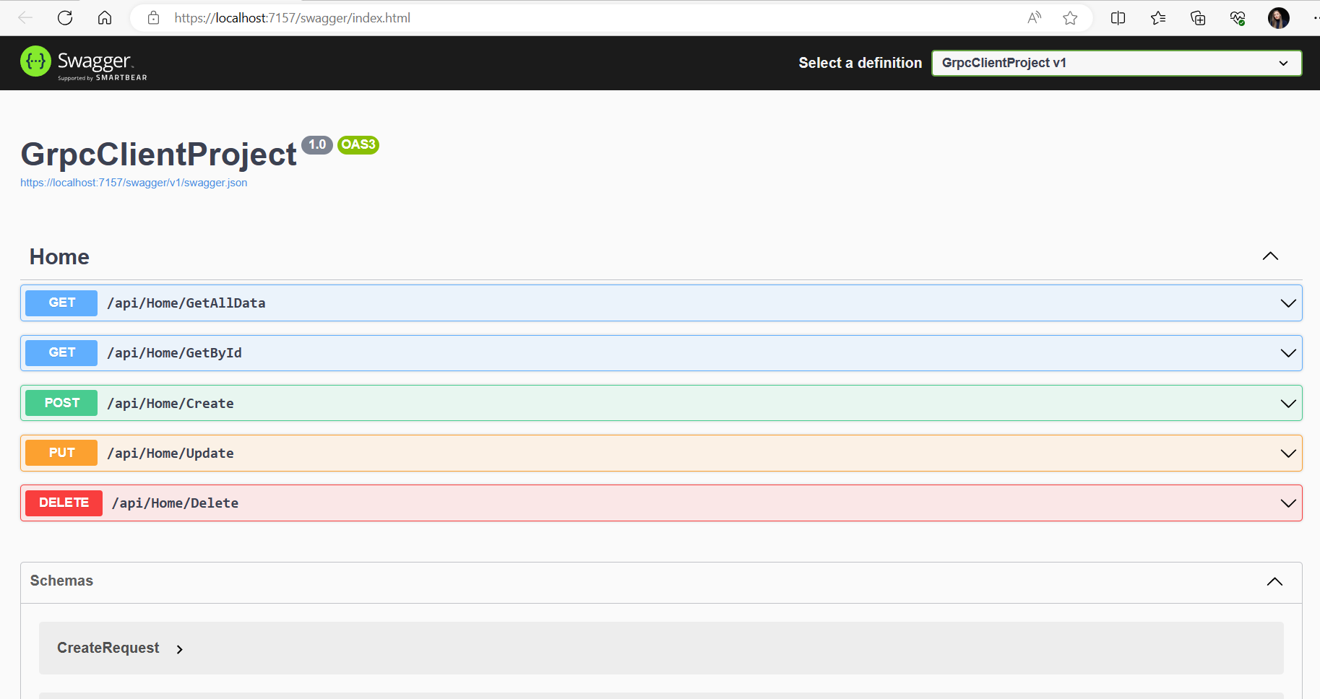

Slide 8
GrapQL Web Service
Implementirale smo GraphQL Web servis koji omogućava pretraživanje podataka po različitim kriterijumima.
Za implementaciju ovog servisa koristile smo Node.js, Express na backend-u. Za komunikaciju sa MongoDB koristile so Mongoose. Za klijentski deo koristile smo Playground. U okviru aplikacije pored Mongoose Scheme za rad sa bazom, kreirale smo i Shemu za GraphQL , u okviru nje navodimo query-e i mutacije. Query nam služi za povlačenje podataka, dok mutacije imaju mogućnost izmene podataka.

Slide 9
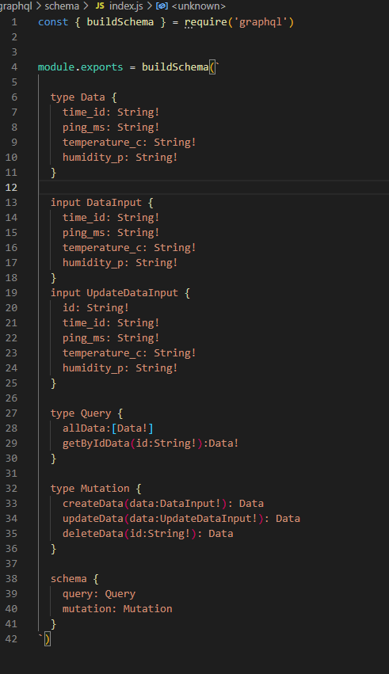
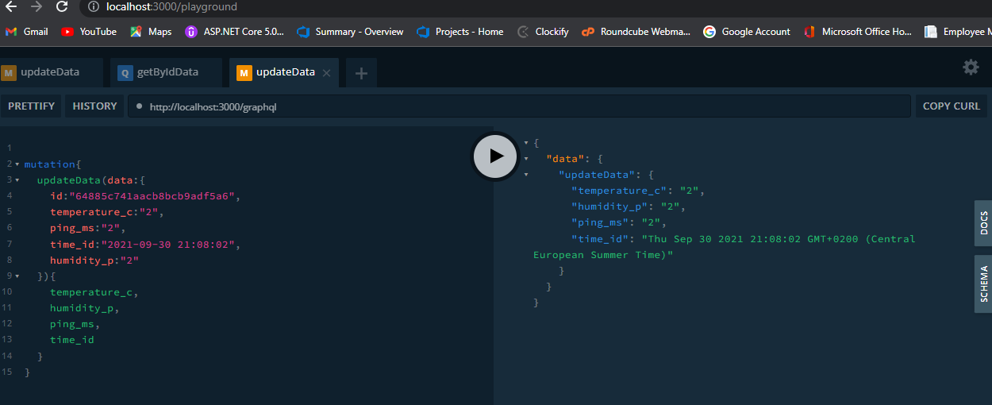
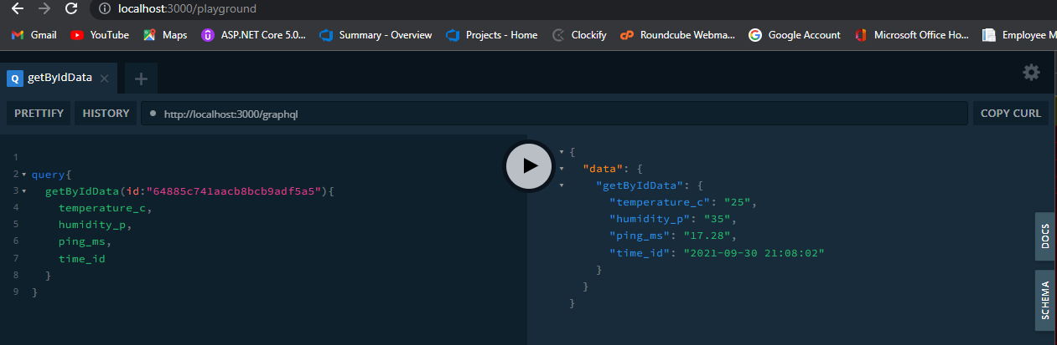
Primer scheme i poziva funkcije

Slide 10
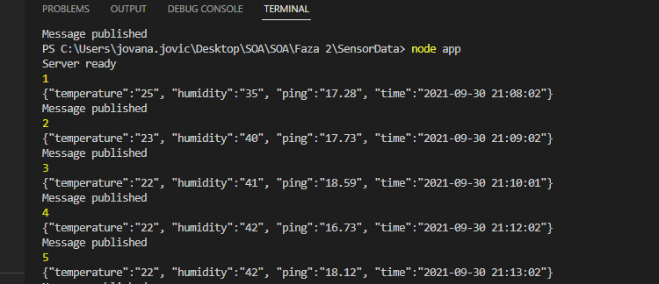
Projekat 2
’’SensorData’’ app služi za čitanje podataka iz fajla I pomoću mqtt brokera šalje pročitane podatke na određeni topic simulirajući očitavanje podataka sa realnih senzora.
Korišćene tehnologije su Node.js i Mosquitto kao broker.

Slide 11
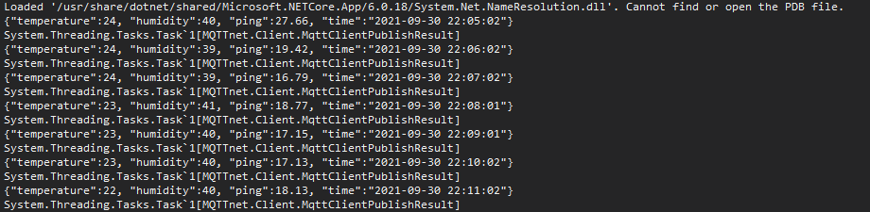
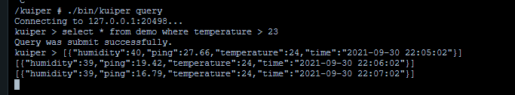
U okviru ’’AnalyticsWebService’’ app idemo na docker compose koji pokreće sve potrebne kontejnere. Druga aplikacija se subscribe-uje na isti topic kao i prva aplikacija. U okviru handlera koji čeka podatke koje prva aplikacija publish-uje, pišemo publisher na novi topic (analytics). Prosleđujemo iste podatke. Zatim napravimo stream, koji se subscribe-uje na analytics topic na eKuiper-u i napišemo query.
Podaci koje smo posalali
na ’’analytics’’ topic.
Rezultat izvršenog query-a

Slide 12



Projekat 3
Preko docker compose podižemo sve EdgeX servise
Po uzoru na datu app smo napravile sensor cluster gde ćemo poslati podatke iz našeg fajla.
Pomoću genSensorData.py čitamo podatke iz fajla i šaljemo ih u napravljeni cluster.
Aplikacije koje smo mi kreirale su Visualization i Monitoring.
Visualization je python app, u okviru nje subscribe-ujemo se na mqtt broker (topic edgex-tutorial) koji je takođe podignut iz Docker-a. Kad stignu podaci iz EdgeX-a šalju se na InfluxDB.
Da li su podaci upisani u InfluxDB proveravamo preko Grafane koja je podignuta iz Docker-a.
Monitoring aplikacija je takođe subscribe-ovana na isti topic i kada dobije podatke radi određenu analizu nad njima i rezultat šalje na EdgeX-core-command kao PUT metodu za promenu trenutne vrednosti.
PUT i GET metode za EdgeX-core-comand su definisane prilikom kreiranja Device-a

Slide 13
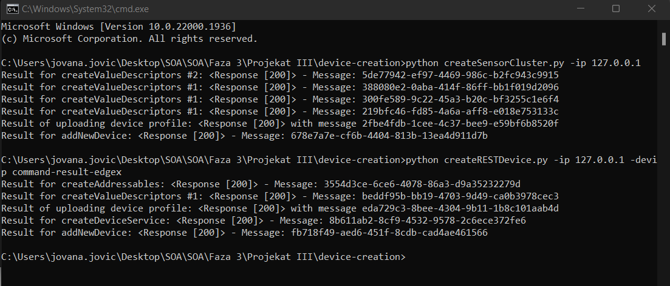
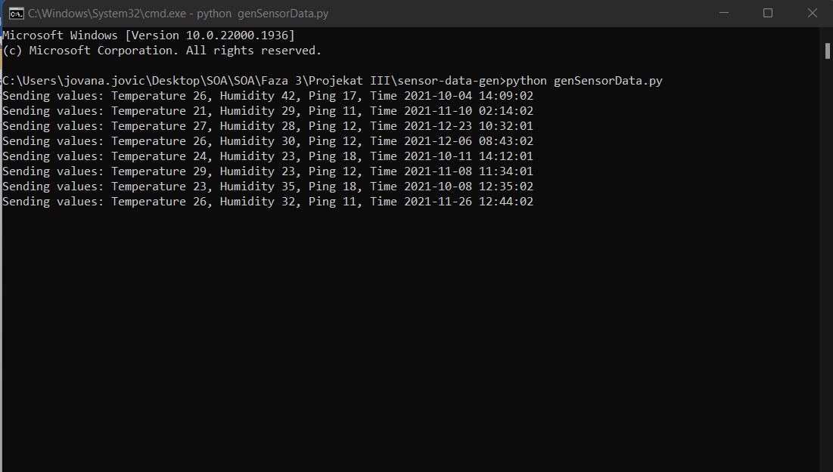

Slide 14
